Slide 1
物联网信息安全
四川农业大学
信息工程学院 潘绯
延时符

Slide 2

教材
《物联网信息安全》
李永忠 编著
西安电子科技大学出版社

Slide 3
内容
同余与模运算
辗转相除法求模的逆元
单向散列函数
掌握计算方法
02
数学基础
01
物联网安全概述
了解概念及专业术语
物联网简介
物联网安全分析
物联网安全架构

Slide 4
内容
数字签名
DES算法
身份认证
04
数字签名与认证
03
数据加密技术
古典加密方法
对称加密方法
非对称加密方法

Slide 5
内容
防火墙技术
入侵检测技术
06
防火墙与入侵检测
05
网络安全协议
IPSec
SSL
PKI

Slide 6
内容
物联网安全体系结构
无线局域网物理安全
08
物联网安全体系
07
恶意代码与统一威胁管理
蠕虫病毒
特洛伊木马
统一威胁管理系统UTM

Slide 7
内容
RFID安全
传感器网络安全
终端系统安全
感知层
安全
无线局域网安全
无线移动通信安全
核心网安全
网络层
安全
物联网
安全
应用层
安全
Web安全
中间件安全
云计算安全

Slide 8
成绩评定
20%
考勤
作业
1次1分，共14分
1次2分
共3次，6分
实验
闭卷考试
实验报告1次2分，共8次，16分；4次考勤，1次1分
选择题、判断题、填空题、简答题、计算题、材料分析题
20%
60%
注意：每一项和总分都必须及格

Slide 9
第一章
物联网安全概述
延时符

Slide 10
目录 contents
物联网安全概述
1.物联网简介
3.物联网安全架构
2.物联网安全分析

Slide 11
1.1
物联网简介
延时符

Slide 12





前言
Introduction
物联网，Internet of Things (IoT)，就是物物相连的互联网。
物联网的核心和基础仍是互联网；
物联网的用户端延伸和扩展到了物与物之间。
物联网是现代信息技术的第三次革命。
延迟符

Slide 13
1.1 物联网简介
物联网的概念
广义定义
01
从广义上说，物联网指的是利用局部网络或互联网等通信技术把传感器、控制器、执行器、人员和物等通过新的方式联在一起，形成人与物、物与物相联，实现信息化、远程化管理和智能化的网络。
局部网络或互联网
传感器
控制器
执行器
信息化
人员
远程化管理
物
智能化
物
延时符

Slide 14
1.1 物联网简介
物联网的概念
狭义定义
02
从狭义上说，物联网指的是通过各种信息传感设备，如RFID、红外感应设备、GPS、激光扫描器等，将物体与互联网结合起来，形成一个巨大的网络，以实现远程监控、自动报警、医疗诊断等功能。
信息传感设备
远程监控
物
RFID
红外感应设备
GPS
激光扫描
自动报警
互联网
物
医疗诊断
延时符

Slide 15
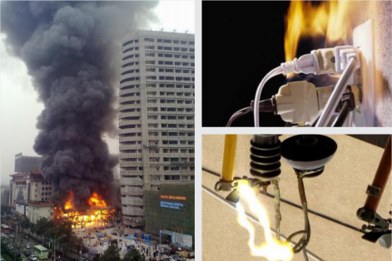
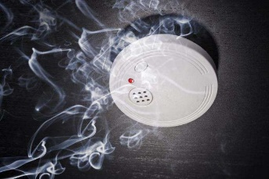

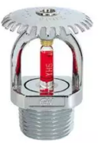
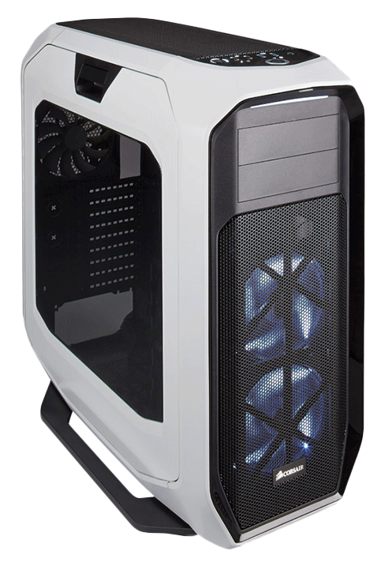

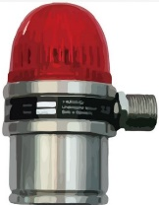
1.1 物联网简介
物联网的概念
火灾报警系统
信息传感设备
烟雾传感器
互联网
喷水器
服务器
执行器
核心网
警报器
控制器
远程管理人员
人员
延时符

Slide 16



1.1 物联网简介
物联网的特征
互联网特征
识别与通信特征
智能化特征
由于物联网是在互联网的基础上延伸和扩展出来的，所以，尽管其终端多样化，但核心和基础仍是互联网
物联网中的“物”一定要具备自动识别和物物通信的功能，即，在感应芯片的作用下，变得“有知觉”。这是互联网所不具备的功能。
物联网系统必须具有自动化、自我反馈与智能控制的特点。
延时符

Slide 17
1.1 物联网简介
物联网的特征
火灾报警系统
烟雾传感器
识别与通信特征
互联网特征
喷水器
服务器
智能化特征
核心网
警报器
远程管理人员
延时符

Slide 18
1.1 物联网简介
物联网的发展
1
物联网的实践最早可以追溯到1990年施乐公司的网络可乐贩售机——Networked Coke Machine。
2
而物联网的概念是于1999年美国麻省理工大学提出来的，被称为EPC (Electronic Product Code)，还建立了“自动识别中心(Auto-ID)”。
3
2005年，国际电信联盟ITU将物联网的定义拓展为：世界上所有的物体都可以通过互联网主动进行信息交换，并强调M2M (Machine-to-Machine)通信。
发展历程
4
2009年，物联网上升为整个欧盟的战略行为，且IBM公布了名为“智慧的地球”的最新策略。
5
同年，温家宝总理提出“感知中国”的战略构想，把我国的物联网发展推向了高潮。
延时符

Slide 19
1.1 物联网简介
俗称“电子标签”，是一项通过射频信号无接触地传递信息，并达到识别目的的技术。
物联网的关键技术
射频识别
传感器就相当于“感觉器官”，是物联网中的信息采集手段。
Electronic Product Code：是目前较为成熟的物流领域的物联网。
EPC
传感器
物联网涉及的关键技术
无论物联网的概念如何延伸，最基础的物物之间的感知和通信都是不可替代的关键技术。
而网络通信技术，包括有线和无线通信技术，则为物联网的数据提供了传输通道。
网络通信
云计算
云计算就是通过虚拟化技术，将计算任务分布到大量的分布式计算机虚拟化资源池上，即“云”端，从而减少用户终端的处理负担。
延时符

Slide 20
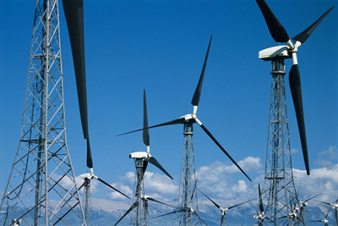
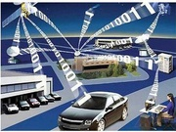
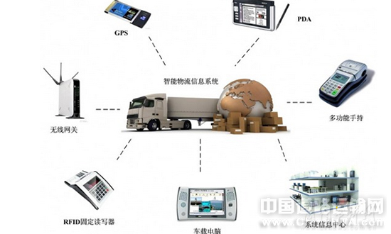

1.1 物联网简介
物联网的应用
智能电网
智能交通
智能物流
医疗管理
利用物联网实现电能的最优配置与利用，提高电网运行的可靠性和能源利用效率。
是利用物联网实现对交通的实时控制与指挥管理。例如，车联网、公路联网监控、交通事故检测、路况气象监测等。
利用物联网来有效地实现物流的智能调度与管理，降低物流消耗，增强供应链的可视性和可控性。
在医疗管理领域，物联网在病情监控、婴儿防盗、护理流程、药物管理等方面，均能发挥重要作用。
延时符

Slide 21
1.2
物联网安全分析
延时符

Slide 22
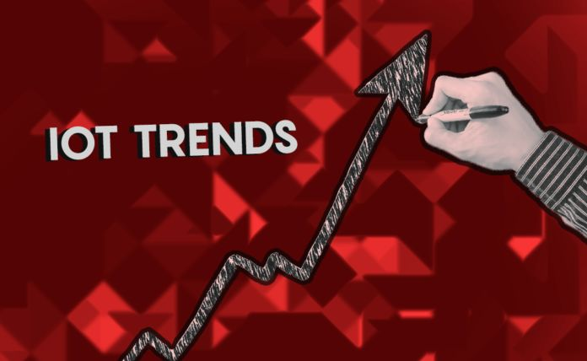
1.2 物联网安全分析
物联网安全现状
万物互联已经取得了巨大进步，全球已经有超过 200 亿个联网设备，IoT正在影响着所有行业。
延时符

Slide 23

1.2 物联网安全分析
物联网安全现状
然而，承载广大用户海量隐私数据与普遍脆弱的IoT终端，让攻击者看到“宝藏”。仅2017年，IoT攻击暴增600%。
延时符

Slide 24
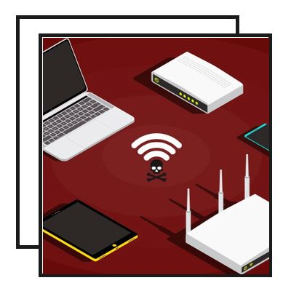
1.2 物联网安全分析
物联网安全现状
VPNFilter KO 50万台路由器！
思科安全研究团队发现攻击者利用恶意程序VPNFilter感染了全球 54个国家的超过50万台路由器，包括TP-Link、华硕、华为、中兴等品牌的路由器。
攻击者可以对被感染的路由器注入恶意流量负载，甚至还能悄悄地修改网站发送的内容。
延时符

Slide 25
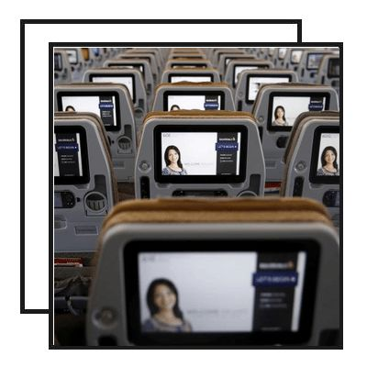
1.2 物联网安全分析
物联网安全现状
太空上都不安全！
IOActive公司的安全研究人员警告称，飞机、舰船和军方使用的卫星系统中均含有可能让黑客控制它们的安全漏洞。
最严重的漏洞可能会让攻击者向卫星天线过度充电，从而损害设备或损害运营商利益，其他漏洞可能会被用来泄露军事力量在特定地区的确切位置。
延时符

Slide 26
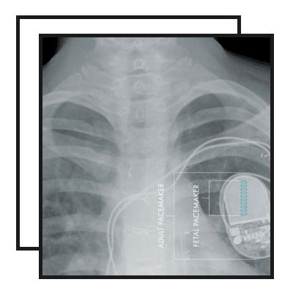
1.2 物联网安全分析
物联网安全现状
黑客可以决定你的死亡时间！
2018年第一季度，全球医疗设备召回总量超过2.08亿台，超过了2017年全年的召回总数。
原因是这些医疗设备存在严重的安全漏洞。例如，网购的起搏器存在8000个程序漏洞，极易遭受黑客攻击。
延时符

Slide 27

1.2 物联网安全分析
物联网安全相关学科
信息安全是一门边缘交叉学科
密码学
数论
计算机网络
计算机科学
通信工程
信息论
人工智能
延时符

Slide 28
1.2 物联网安全分析
安全是什么？
“安全”在字典中的解释为：
远离危险的状态或特性
为防范间谍活动或蓄意破坏、犯罪、攻击或逃跑而采取的措施
延时符

Slide 29
1.2 物联网安全分析
进不来
拿不走
改不了
看不懂
跑不掉
延时符

Slide 30





1.2 物联网安全分析
安全？
隐藏
延时符

Slide 31
1.2 物联网安全分析
开锁专家
安全
仍无法打开保险柜
保险柜的设计方法
同型号的保险柜
延时符

Slide 32


1.2 物联网安全分析
安全攻击
危及信息系统安全的活动统称为安全攻击。
合法
发送方
合法通信
合法
接收方
Alice
Bob
窃听、截取
主动攻击
篡改、破坏
被动攻击
攻击者
Eve
延时符

Slide 33
1.2 物联网安全分析
安全攻击
合法
发送方
特征：对传输进行窃听和检测。但不对信息做任何改动。
目的：获取传输信息，分析通信行为。
Alice
表现：系统受到被动攻击时，其操作和状态不会改变。
被动攻击
例如：泄露、流量分析
威胁信息的保密性
攻击者
Eve
延时符

Slide 34
1.2 物联网安全分析
安全攻击
目的：旨在篡改或者伪造信息，对系统进行欺骗。
合法
接收方
表现：主动攻击会改变系统的操作和状态。
Bob
主动攻击
威胁信息的完整性、可用性和真实性
例如：伪装、篡改、重放和拒绝服务
攻击者
Eve
延时符

Slide 35
1.2 物联网安全分析
安全攻击
消息的内容被泄露给某个非授权的实体。
攻击者通过非法手段窃取资源和敏感信息。
泄露
被动
攻击
例如：攻击者对有线通信系统的搭线监听和对无线通信系统的电磁泄露的截取。
延时符

Slide 36
1.2 物联网安全分析
数据从哪里来
到哪里去
传送多长时间
什么时候发送
发送频繁程度
是否有关联事件
通信双方的标识
通信频度
消息格式
信息流向
通信总量变化
安全攻击
泄露
被动
攻击
流量分析
通过对系统进行长期监听，利用统计分析方法，分析系统的通信规律，并从中发现有价值的信息。
延时符

Slide 37
1.2 物联网安全分析
安全攻击
攻击者冒充合法用户，或权限小的用户冒充权限大的用户。
攻击者对合法用户之间的通信消息进行修改或改变消息的顺序。
伪装
篡改
主动
攻击
重放
通过大量占用系统资源，导致合法用户无法得到应有的服务。
利用截获的合法信息，再次发送给合法接收方。
拒绝
服务
延时符

Slide 38
1.2 物联网安全分析
安全机制
阻止安全攻击以及恢复系统的机制为安全机制。
特定安全机制
安全机制
在同一时间只针对一种安全服务实施
普通安全机制
无法应用到OSI模型的任意一层
延时符

Slide 39
1.2 物联网安全分析
加密机制
安全机制
数字签名机制
访问控制机制
数据完整性机制
特定安全机制
认证交换机制
安全机制
流量填充机制
路由控制机制
公证机制
可信功能机制
安全标签机制
普通安全机制
事件检测机制
审计跟踪机制
安全恢复机制
延时符

Slide 40
1.2 物联网安全分析
加密机制
安全机制
加密是提供数据保护最常用的方法，加密能够提供数据的保密性，并能对其他安全机制起到辅助作用或对它们进行补充。
特定安全机制
安全机制
普通安全机制
延时符

Slide 41
1.2 物联网安全分析
加密机制
安全机制
数字签名机制
解决通信双方发生否认、伪造、篡改、冒充等问题
特定安全机制
安全机制
普通安全机制
延时符

Slide 42
1.2 物联网安全分析
加密机制
安全机制
数字签名机制
访问控制机制
是为了确定主体对客体的访问是否合法，以防止未经授权的用户非法访问系统资源。
特定安全机制
安全机制
普通安全机制
延时符

Slide 43
1.2 物联网安全分析
加密机制
安全机制
数字签名机制
访问控制机制
数据完整性机制
特定安全机制
用于保证数据单元的完整。
安全机制
普通安全机制
延时符

Slide 44
1.2 物联网安全分析
加密机制
安全机制
数字签名机制
访问控制机制
数据完整性机制
特定安全机制
认证交换机制
安全机制
以交换信息的方式来确认对方的身份。
普通安全机制
延时符

Slide 45
1.2 物联网安全分析
加密机制
安全机制
数字签名机制
访问控制机制
数据完整性机制
特定安全机制
认证交换机制
安全机制
流量填充机制
在数据流中填充一些额外数据，防止流量分析。
普通安全机制
延时符

Slide 46
1.2 物联网安全分析
加密机制
安全机制
数字签名机制
访问控制机制
数据完整性机制
特定安全机制
认证交换机制
安全机制
流量填充机制
路由控制机制
合法发送方选择安全的路由线路发送信息。
普通安全机制
延时符

Slide 47
1.2 物联网安全分析
加密机制
安全机制
数字签名机制
访问控制机制
数据完整性机制
特定安全机制
认证交换机制
安全机制
流量填充机制
路由控制机制
公证机制
在多个实体间通信时，保证数据的安全性。
普通安全机制
延时符

Slide 48
1.2 物联网安全分析
加密机制
安全机制
数字签名机制
访问控制机制
数据完整性机制
特定安全机制
认证交换机制
安全机制
流量填充机制
路由控制机制
公证机制
可信功能机制
通过扩展其他安全机制的应用范围或增强其效用来加强安全。
普通安全机制
延时符

Slide 49
1.2 物联网安全分析
加密机制
安全机制
数字签名机制
访问控制机制
数据完整性机制
特定安全机制
认证交换机制
安全机制
流量填充机制
路由控制机制
公证机制
可信功能机制
安全标签机制
普通安全机制
标明安全对象的敏感程度或保护级别。
延时符

Slide 50
1.2 物联网安全分析
加密机制
安全机制
数字签名机制
访问控制机制
数据完整性机制
特定安全机制
认证交换机制
安全机制
流量填充机制
路由控制机制
公证机制
检查和报告本地或远程发生的与安全相关的事件，包括破坏事件和正常事件。
可信功能机制
安全标签机制
普通安全机制
事件检测机制
延时符

Slide 51
1.2 物联网安全分析
加密机制
安全机制
数字签名机制
访问控制机制
数据完整性机制
特定安全机制
认证交换机制
安全机制
流量填充机制
路由控制机制
公证机制
可信功能机制
收集数据，检查系统记录和行为，测试系统控制信息是否正常。
安全标签机制
普通安全机制
事件监测机制
审计跟踪机制
延时符

Slide 52
1.2 物联网安全分析
加密机制
安全机制
数字签名机制
访问控制机制
数据完整性机制
特定安全机制
认证交换机制
安全机制
流量填充机制
路由控制机制
公证机制
可信功能机制
从系统的安全受到破坏的状态恢复到安全状态。
安全标签机制
普通安全机制
事件监测机制
审计跟踪机制
安全恢复机制
延时符

Slide 53
1.2 物联网安全分析
加密机制
安全机制
数字签名机制
访问控制机制
数据完整性机制
安全服务
特定安全机制
认证交换机制
安全机制
流量填充机制
路由控制机制
公证机制
可信功能机制
安全标签机制
安全管理
普通安全机制
事件监测机制
审计跟踪机制
安全恢复机制
延时符

Slide 54
1.2 物联网安全分析
安全目标与需求
信息安全中的安全目标和需求通常都强调CIA（Confidentiality, Integrity, Availability）三元组。
确保信息只被授权人访问。
保密性
确保信息原始性，即未被篡改或非法操纵。
确保合法用户对信息和资源的使用不会被不合理地拒绝。
安全的
完整性
可用性
延时符

Slide 55
1.2 物联网安全分析
安全目标与需求
CIA之间具有矛盾性
根据安全需求来调节
保密性
安全的
完整性
可用性
延时符

Slide 56
1.2 物联网安全分析
安全目标与需求
安全需求除了CIA，还有：
可追溯性（Accountability）
确保实体的行动可被跟踪，通常用于支持不可否认性、入侵检测、事后恢复等功能。
保障（Assurance）
指系统具有足够的能力保护无意的错误，以及能够抵抗故意渗透。
延时符

Slide 57
1.2 物联网安全分析
安全目标与需求
保密性
完整性
完整性
保密性
可用性
可追溯性
保密性
完整性
保密性
完整性
保障
延时符

Slide 58
1.2 物联网安全分析
安全服务模型
安全服务就是加强数据处理系统和信息传输的安全性的一种服务。
安全服务的基础为安全机制。
安全服务模型由3部分组成：支撑服务、预防服务、检测与恢复服务。
延时符

Slide 59
1.2 物联网安全分析
安全服务模型
用户
或
进程
交易隐私
认证
不可否认
资源
授权
审计
访问控制
整体检验
预防服务
入侵检测
恢复安全状态
支撑服务
受保护的通信
鉴别
检测与
恢复服务
密钥管理
安全性管理
系统保护
延时符

Slide 60
1.2 物联网安全分析
安全服务模型
支撑服务为整个安全服务系统提供基础支撑。
Identification：它表示能够独特地识别系统中的所有实体，包括用户、进程、信息资源。
Key Management：管理密钥的生成、存储与分配。
预防服务
支撑服务
鉴别
检测与
恢复服务
密钥管理
安全性管理
系统保护
延时符

Slide 61
1.2 物联网安全分析
安全服务模型
支撑服务为整个安全服务系统提供基础支撑。
Security Administration：管理系统的所有安全属性，例如，安装或更新新服务、监控以保证所提供服务的可操作性。
系统保护通常表示对技术执行的全面信任，例如，剩余信息保护和过程分离等。
预防服务
支撑服务
鉴别
检测与
恢复服务
密钥管理
安全性管理
系统保护
延时符

Slide 62
1.2 物联网安全分析
验证实体身份
允许实体对系统进行一些操作
安全服务模型
用户
或
进程
交易隐私
认证
不可否认
资源
授权
保护任何数字交易的隐私
访问控制
保护实体间的通信，是完整性、保密性和可用性的基础
控制用户对资源的使用
预防服务
支撑服务
受保护的通信
与责任相关的服务，指收发双方都不能否认发送和接收到的消息。
检测与
恢复服务
预防服务的目的就是阻止安全漏洞的出现。
延时符

Slide 63
1.2 物联网安全分析
在系统发现错误或受到攻击时，定位错误和找到攻击得逞的原因
安全服务模型
用户
或
进程
检验系统或者数据是否仍然完整
资源
保证发生安全漏洞时，系统能够恢复到安全状态
审计
整体检验
检测可疑行为
预防服务
入侵检测
恢复安全状态
支撑服务
检测与恢复服务主要用于检测安全漏洞的出现，且在出现安全漏洞后，采取恢复行动，或者降低安全漏洞带来的影响。
检测与
恢复服务
延时符

Slide 64
1.2 物联网安全分析
安全服务模型
用户
或
进程
交易隐私
认证
不可否认
资源
授权
审计
访问控制
整体检验
预防服务
入侵检测
恢复安全状态
支撑服务
受保护的通信
鉴别
检测与
恢复服务
密钥管理
安全性管理
系统保护
延时符

Slide 65
1.2 物联网安全分析
安全目标、安全需求、安全服务和安全机制之间的关系
满足所有的安全需求，才算达到安全目标。
一个安全服务可能是多个安全需求的组成要素
不同的安全服务的组合能够实现不同的安全需求
安全目标
安全需求
安全需求
安全服务
安全服务
安全服务
安全机制
安全机制
安全机制
不同的安全机制组合能够完成不同的安全服务
一个安全机制也可能是多个安全服务的构成要素
延时符

Slide 66
1.2 物联网安全分析
安全目标、安全需求、安全服务和安全机制之间的关系
依赖
安全需求
安全服务
 | 可用性 | 完整性 | 保密性 | 可追溯性 | 保障
鉴别 |  | √ | √ | √
密钥管理 |  | √ | √ | √
相关
一个安全服务有可能直接或间接地影响着所有的安全需求。
延时符

Slide 67

1.2 物联网安全分析
网络安全模型
可信的第三方
发送方
接收方
安全变换
信息传输通道
安全变换
消息
秘密消息
秘密消息
消息
密钥
密钥
攻击者
延时符

Slide 68

1.2 物联网安全分析
网络安全模型
可信的第三方
管理及分配密钥和证书
发生纠纷时进行仲裁
发送方
接收方
安全变换
信息传输通道
安全变换
消息
秘密消息
秘密消息
消息
密钥
密钥
攻击者
延时符

Slide 69
1.2 物联网安全分析
网络安全模型
可信的第三方
3.安全的密钥分配
1.恰当的安全变换算法
发送方
接收方
安全变换
信息传输通道
安全变换
消息
秘密消息
秘密消息
消息
密钥
密钥
2.高强度的安全密钥
4.通信双方使用的安全协议
攻击者
延时符

Slide 70

1.2 物联网安全分析
网络安全协议
SSL（Secure Socket Layer）：用于HTTP协议加密的安全传输协议，为TCP提供可靠的端对端安全服务。
IPSec：为在不可信的网络上的IP数据包传输提供了一个安全框架，保证IP协议及上层协议的安全性。
延时符

Slide 71
1.2 物联网安全分析
网络安全协议
SSH（Secure Shell）：远程登录安全协议，由芬兰赫尔辛基大学开发，它提供了一条安全的远程登录通道。
SSL（Secure Socket Layer）：用于HTTP协议加密的安全传输协议，为TCP提供可靠的端对端安全服务。
IPSec：为在不可信的网络上的IP数据包传输提供了一个安全框架，保证IP协议及上层协议的安全性。
延时符

Slide 72
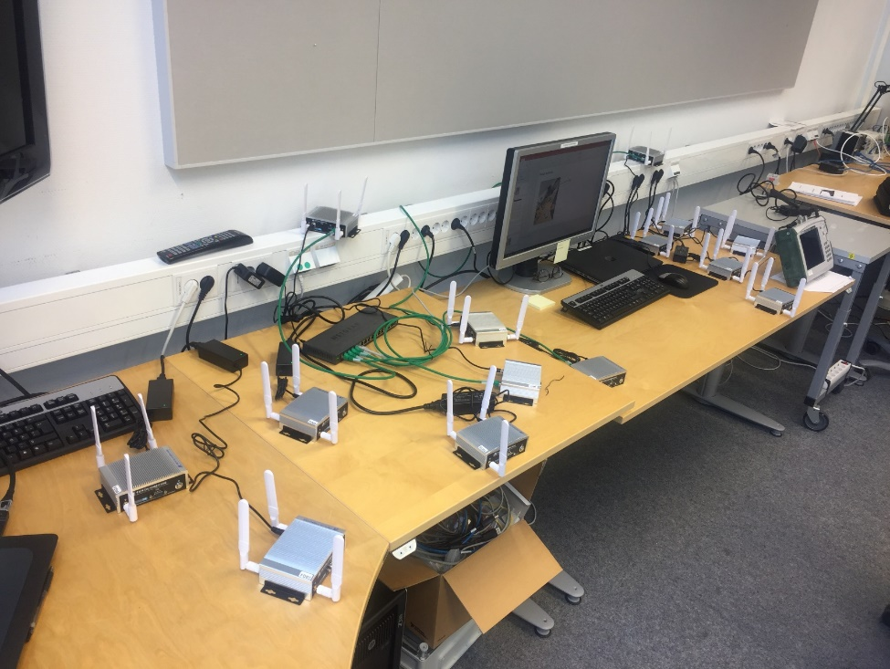
1.2 物联网安全分析
网络安全协议
2 ADs (Access Devices)
Each AD is connected to 5 FDs wirelessly.
ADs, GW, Tester and PC are connected to the same switch by wire.
The maximum distance among AD and FDs is 1m.
1 PC
1 Tester
1 GW (Gateway)
10 FDs (Field Devices)
这是一个WIA-FA实验。
PC机在登录Tester的时候，采用的就是SSH协议。
延时符

Slide 73
1.3
物联网安全架构
延时符

Slide 74
1.3 物联网安全架构
物联网的体系结构
物联网的体系结构根据其功能的不同分为三层：
感知层
网络层
应用层
实现
实现
实现
全面感知
可靠传输
智能处理

Slide 75
1.3 物联网安全架构
物联网的体系结构
火灾报警系统
烟雾传感器
全面感知
可靠传输
喷水器
服务器
智能处理
核心网
警报器
远程管理人员
延时符

Slide 76
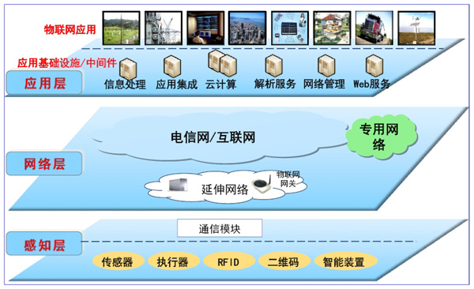
1.3 物联网安全架构
物联网的体系结构
应用层主要是将物联网技术与行业专业系统结合，实现广泛的物物互联的应用解决方案，主要包括业务中间件和行业应用领域
9
延时符

Slide 77
1.3 物联网安全架构
物联网的体系结构
网络层用于实现对感知层各类信息应用和服务的基础承载，包括移动通信网、互联网、卫星网、广电网，及其形成的融合网络等
9
延时符

Slide 78
1.3 物联网安全架构
物联网的体系结构
感知层主要用于物品标识和信息的智能采集，该层的核心技术包括电子射频技术、传感器技术、无线网络组网技术等
9
延时符

Slide 79
1.3 物联网安全架构
物联网的安全架构
物联网的安全架构也分为三层：
感知层
网络层
应用层
感知层安全
网络层安全
应用层安全

Slide 80
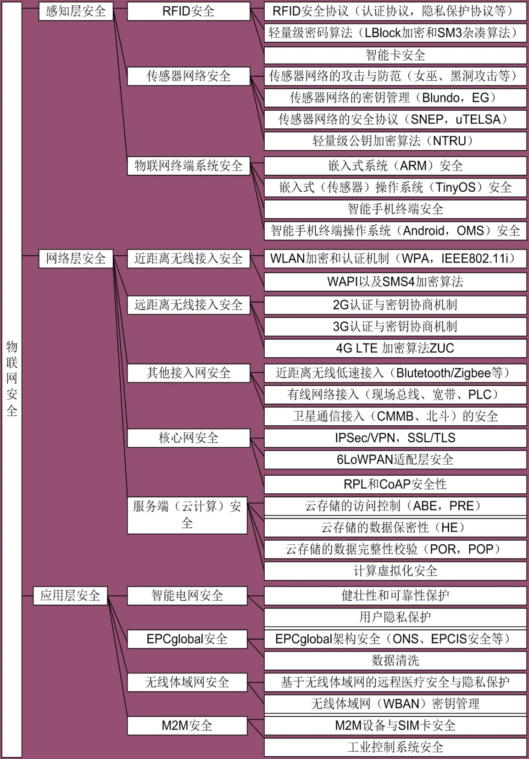
1.3 物联网安全架构
物联网的安全架构
延时符

Slide 81
1.3 物联网安全架构
物联网的安全架构
延时符

Slide 82
1.3 物联网安全架构
物联网的安全架构
延时符

Slide 83
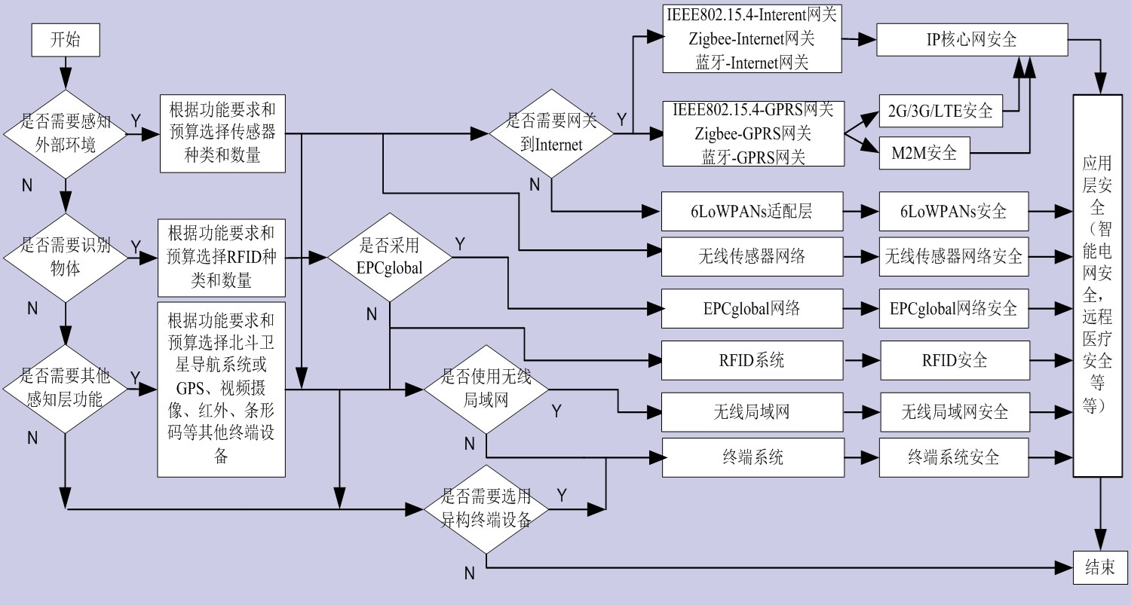
1.3 物联网安全架构
物联网的安全设计
感知层安全
网络层安全
应用层安全
延时符

Slide 84
小结
Summary
1.1 什么是物联网？
物联网的概念、特征及应用
1.2 什么是安全？
安全攻击、安全机制、安全服务、安全需求和目的、网络安全模型和网络安全协议
1.3 怎样设计物联网安全？
物联网的体系结构、物联网安全的架构、物联网安全的设计
延迟符

